Slide 1
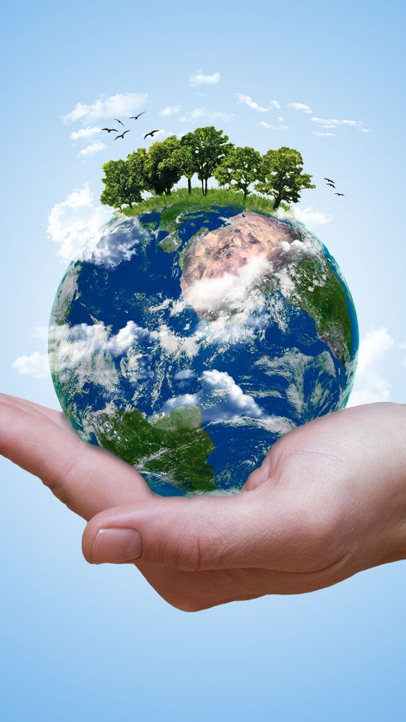
"Educație ecologică pe înțelesul copiilor mici"
Material didactic realizat de prof. Zamfir Maria
Grădinița cu Program Normal Numărul 8 Caransebeș

Slide 2
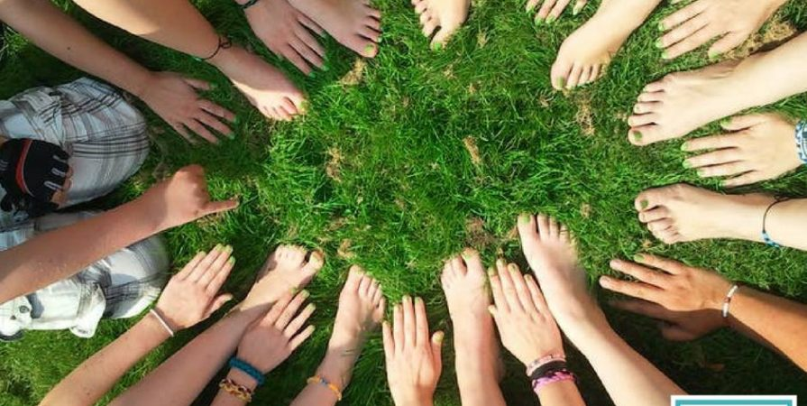
Motto: “Nu te îndoi niciodată că un grup mic de oameni care gândesc și sunt dedicați pot schimba lumea. Adevărul e că e singurul lucru ce a salvat lumea până acum.“- Margaret Mead (antropolog)

Slide 3
Educația ecologică trebuie să înceapă încă din copilărie, de la vârstă preșcolară.
Formare și educația ocupă un rol important în a-i ajuta pe cetățeni să treacă de la conștientizarea problemelor de mediu la acțiuni individuale și colective de protecție a acestuia.
Și pentru că viața nu poate fi separată de mediul ambient, întreaga educație ar trebui îndreptată în direcția protejării mediului înconjurător.

Slide 4
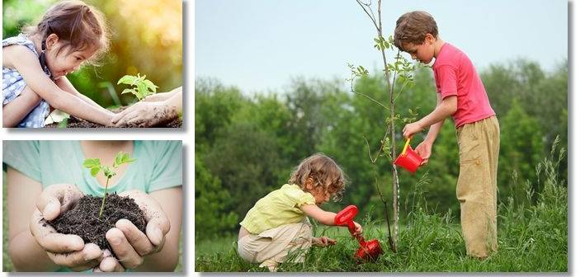

Scopul educației ecologice:
Dezvoltarea capacității de cunoaștere și înțelegere a mediului înconjurător.
Conștientizarea raportului direct dintre mediu și sănătatea individului.

Slide 5
PROBLEMELE CU CARE SE CONFRUNTĂ OMENIREA:
POLUAREA AERULUI;
POLUAREA APEI;
SCHIMBĂRILE CLIMATICE;
DEFRIȘĂRILE PĂDURILOR;

Slide 6
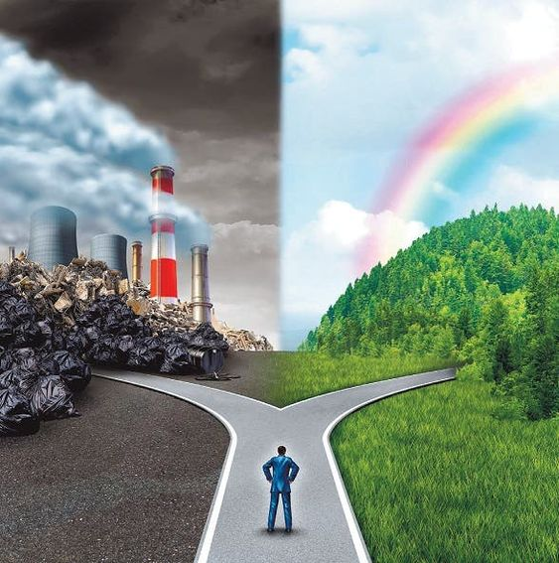
POLUAREA AERULUI
Poluarea aerului reprezintă schimbarea calității aerului prin contaminarea cu agenți chimici, biologici sau fizici, care au efecte negative asupra sănătății noastre.
Poluarea aerului se face datorită:
-fumului produs de centrale, sobe sau teracote, avioane, mașini, vapoare, trenuri etc.

Slide 7
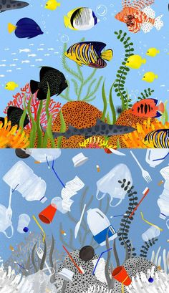
POLUAREA APEI
Se produce datorită:
-aruncarea deșeurilor menajere/ deșeurilor medicale, în apă;
-scurgerea de la canalizări;
-instalațiile industriale;
-etc.
Toate acestea se resimt în organismul uman, cauzând diferite boli provenite din apa potabilă.

Slide 8
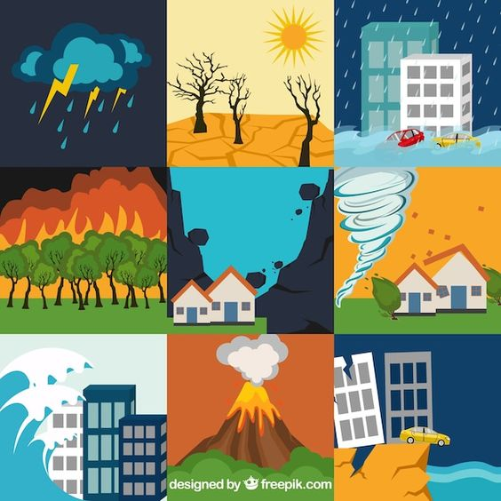
SCHIMBĂRILE CLIMATICE
Condițiile medii climatice din toate regiunile Pământului se schimbă datorită proceselor naturale.
Schimbările climatice din ultima perioadă pot fi observate și de voi, preșcolarii:
- încălzirea excesivă care produce secetă, incendii forestiere;
- ploi abundente care pot provoca inundații ;
- furtuni;
- alunecări de teren;
-etc.

Slide 9
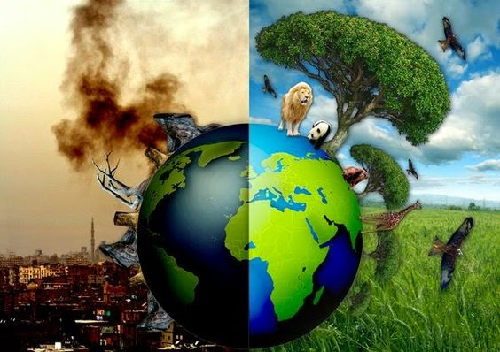
DEFRIȘĂREA (TĂIEREA) PĂDURILOR
Are consecințe grave asupra mediului.
Datorită defrișărilor se produc schimbările climatice, inundații, alunecări de teren, eroziunea solului etc.
Distrugerea pădurilor poate fi cauzată și de producere unor incendii, nu doar de tăierea copacilor.
Pădurile sunt sursă importantă de oxigen pentru noi, pentru viețuitoarele pământului.

Slide 10

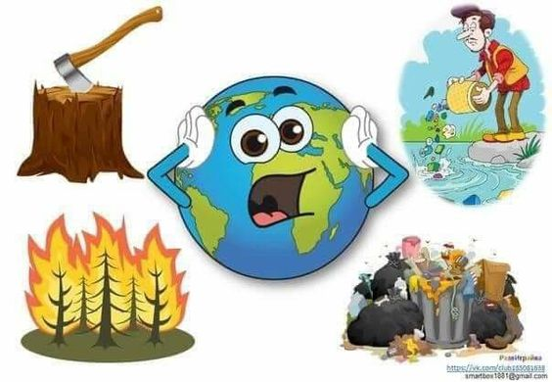
CE PUTEM FACE PENTRU A AVEA O PLANETĂ MAI CURATĂ, MAI SĂNĂTOASĂ?

Slide 11

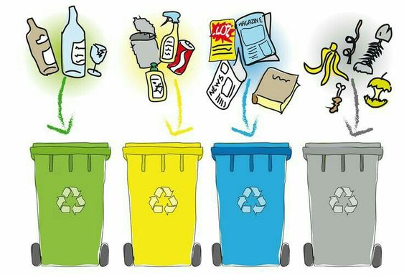
VOI ȘTIAȚI CĂ...?

Slide 12
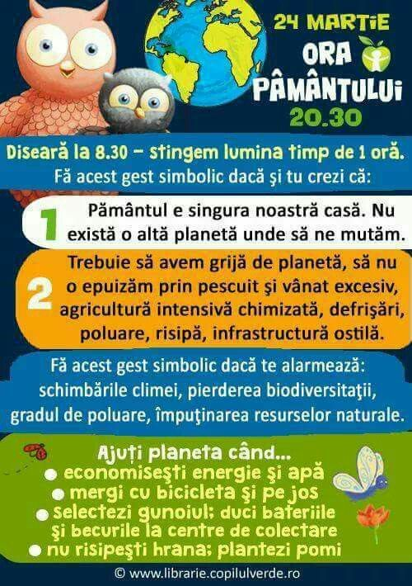
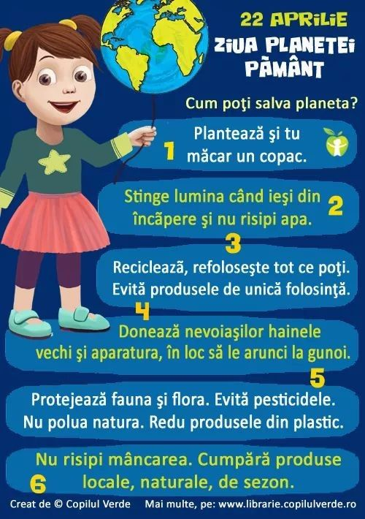
ZILE IMPORTANTE

Slide 13
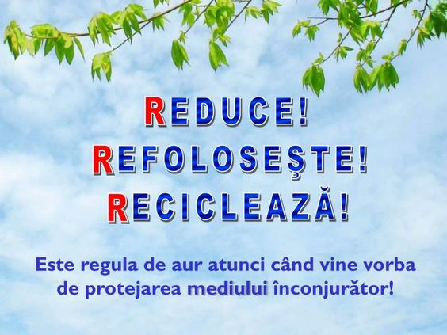
SFATURI PENTRU O VIAȚĂ MAI SĂNĂTOASĂ!

Slide 14

MULȚUMESC PENTRU ATENȚIE, DRAGI COPII!
AȚI FOST MINUNAȚI!

